Slide 1


ỦY BAN NHÂN DÂN QUẬN LONG BIÊN
TRƯỜNG MẦM NON GIA QUẤT
HOẠT ĐỘNG:
GIÁO DỤC ÂM NHẠC
Đề tài: Nghe hát “ Lý cây xanh”
Trò chơi “Nghe âm thanh đoán tên nhạc cụ”
Lứa tuổi: Nhà trẻ 24 – 36 tháng
Giáo viên: Phan Thị Thu Hương.
Năm học 2023 - 2024

Slide 2



MỤC ĐÍCH – YÊU CẦU:
* Kiến thức:
- Trẻ biết tên bài hát “Lý cây xanh”, biết chơi trò chơi.
- Trẻ cảm nhận được giai điệu mượt mà, trong sáng của bài hát nghe và bài hát.
* Kỹ năng:
Trẻ thuộc lời bài hát,hát đúng nhạc, không nói ngọng.
Phát triển tai nghe âm nhạc cho trẻ.
* Thái độ:
- Trẻ hứng thú nghe và thích hát cùng cô và các bạn.

Slide 3



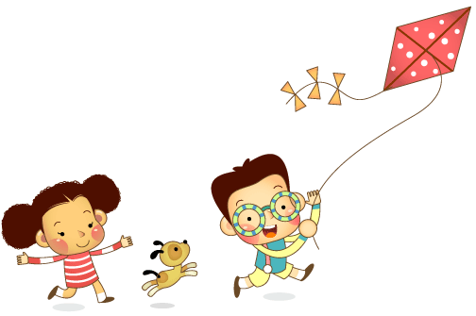
CHUẨN BỊ:
* Đồ dùng của cô:
- Đàn nhạc bài hát. “Lý cây xanh”
* Đồ dùng của trẻ:
Chỗ ngồi cho trẻ.
Một số nhạc cụ: song loan, xắc xô,…

Slide 4


CÁCH TIẾN HÀNH:
1. Ổn định tổ chức:
- Cô cho trẻ xem video cây xanh.
- Trò chuyện dẫn dắt vào bài.

Slide 5
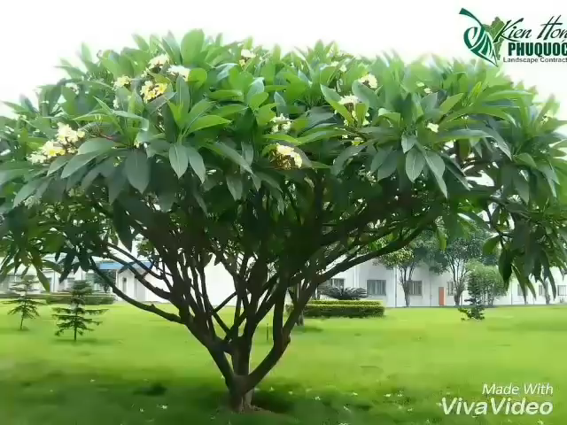

Slide 6


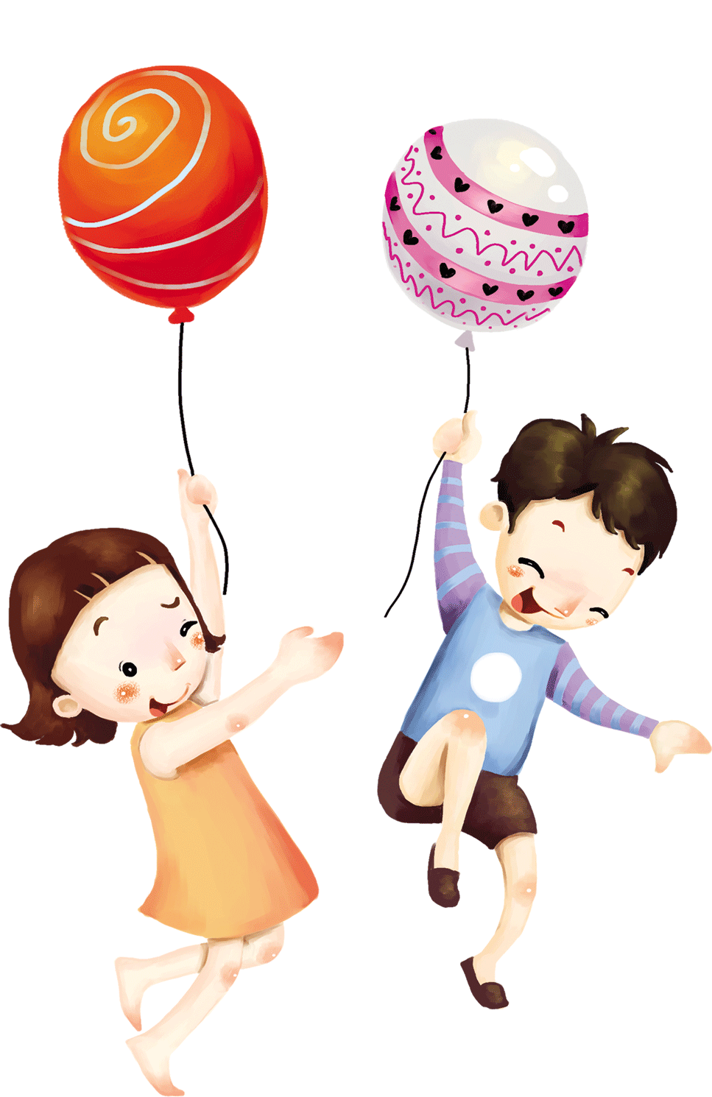

2. Phương pháp và hình thức tổ chức:
* Nghe hát “Lý cây xanh”
Cô hát L1
Cô hát L2

Slide 7
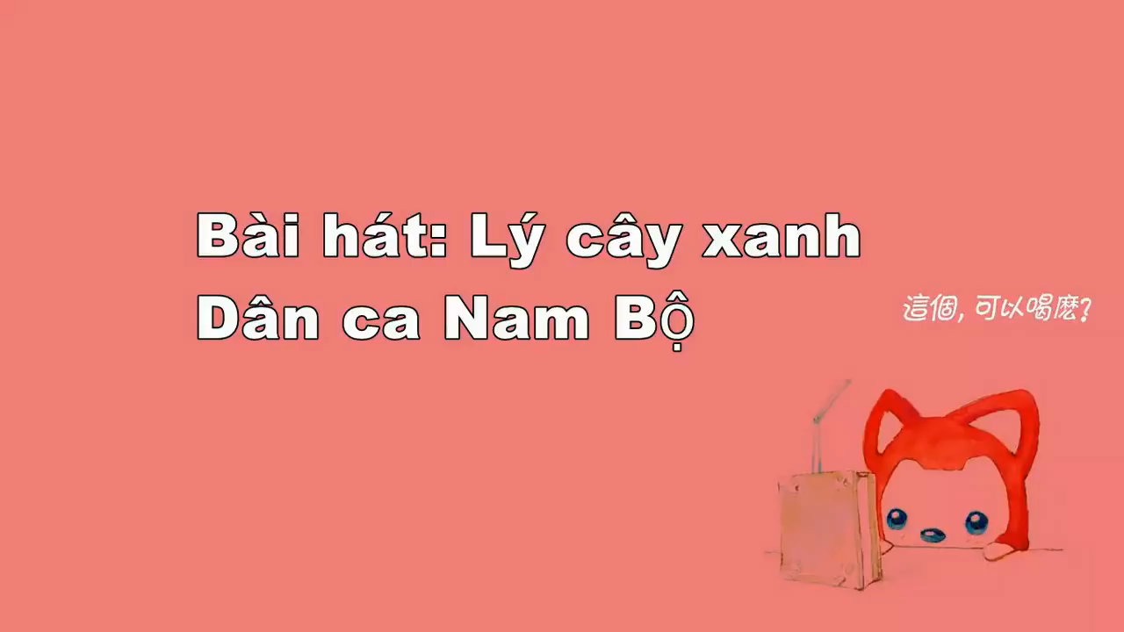

Trẻ nghe ca sĩ hát

Slide 8






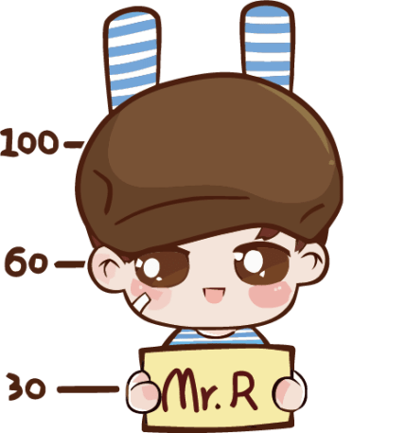

Đàm thoại
- Chúng mình vừa nghe hát bài gì?
- Bài hát nói về điều gì?
- Chúng mình có yêu quý cây xanh không? Vì sao?

Slide 9



Giáo dục
Cây xanh rất cần thiết trong cuộc sống.
Nhờ có cây xanh mà chúng mình có không khí trong lành để thở, có bóng mát để chơi đùa. Chúng mình hãy yêu quý cây xanh, đừng vặt lá bẻ cành nhé!

Slide 10


Trò chơi:
Nghe âm thanh đoán tên nhạc cụ
+ Cách chơi: Cô sử dụng các dụng cụ âm nhạc tạo ra âm thanh, nhiệm vụ của trẻ là nghe và đoán đúng tên nhạc cụ vừa nghe.
+ Luật chơi: Bạn nào đoán đúng tên nhạc cụ thì bạn đó chiến thắng.

Slide 11


Kết thúc

Slide 12

CHÚC CÁC CON
CHĂM NGOAN HỌC GIỎI!

